Slide 2
Les secrets de la capitalisation socialisation des expériences d’habitat participatif
(pour un territoire)

Slide 3
Déroulé
Accueil
Intentions
Tour de présentation
Témoignage Nantes Métropole
Témoignage Axanis
Témoignage Eco-Quartier Strasbourg
Questions-Réponses

Slide 4
L’expérience nantaise
Marie Demanesse
Chargée de mission
Habitat Participatif

Slide 11
L’expérience nantaise
Des questions ?

Slide 12

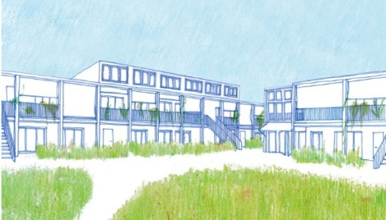

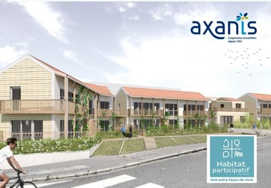
L’expérience d’Axanis
Audrey CANU
Responsable de programmes

Slide 13

L’expérience d’Axanis

Slide 14
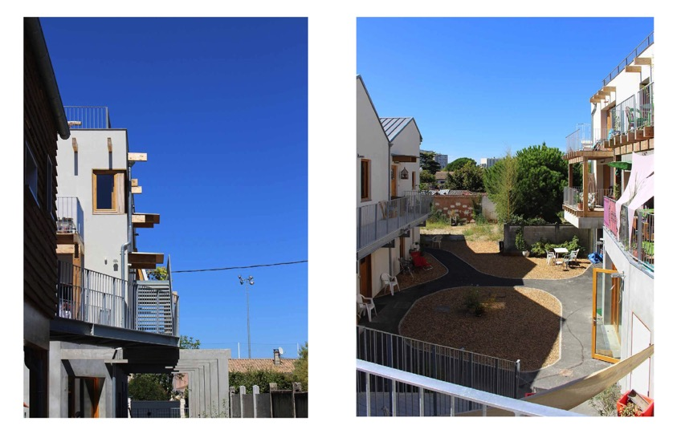
L’expérience d’Axanis

Slide 15
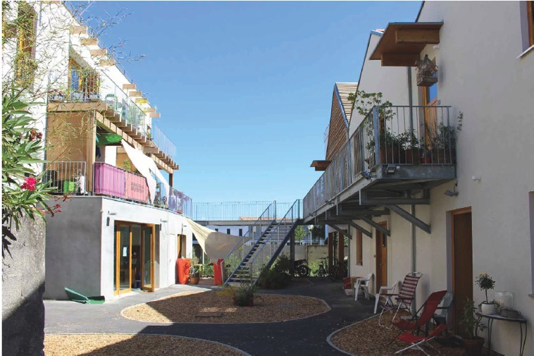
L’expérience d’Axanis

Slide 16
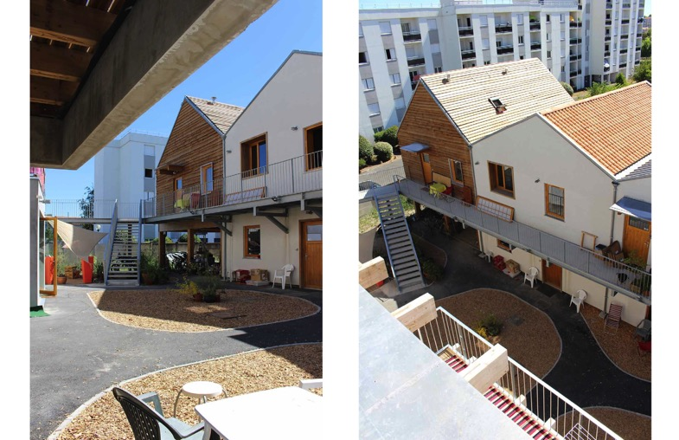
L’expérience d’Axanis

Slide 17
L’expérience d’Axanis
Des questions ?

Slide 18

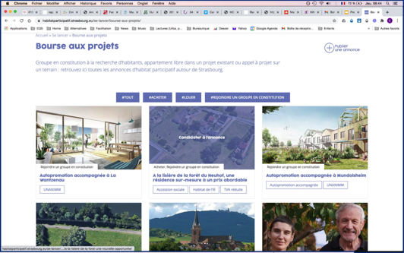


L’expérience strasbourgeoise
Emmanuel MARX
Directeur

Slide 19

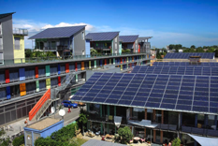


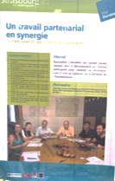



L’expérience strasbourgeoise
Contexte local :
Initiatives habitantes en 2001, 1er projet initiéen 2004
Suivi par la ville, en 2009 (5 appels à projets en 10 ans)
Création Coordin’action en 2010 à Strasbourg
Entente Ville-EQS (2010), avec soutien CAUE,
Puis autres opérateurs SERS, HDI
Et aujourd’hui élargissement à de nouveaux opérateurs
Les secrets de la capitalisation des expériences d’habitat participatif pour les territoires
Présentation Habitat Participatif – janvier 2020 – Emmanuel Marx – Ecoquartier Strasbourg

Slide 20
L’expérience strasbourgeoise
Ce qui a bien marché
Moyens dédiés et durable, et… consensus à l’allemande ?
_Chef de projet Habitat Participatif à la Ville de Strasbourg depuis 2011
_Convention de Partenariat Eco-Quartier Strasbourg / Ville de Strasbourg depuis 2011

Slide 21
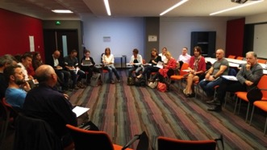
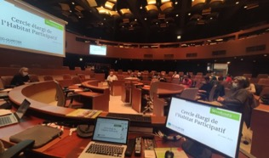
L’expérience strasbourgeoise
Ce qui a bien marché
L’apprentissage par l’action « concertée » :
Un CoPil avec les acteurs historiques (chaque 2 mois),
Une charte et un réseau,
Un 2e cercle de gouvernance, chaque 6 mois,
Des ateliers thématiques « à la demande »,
Des outils partagés de communication dont :
_un portail internet commun,
_présence sur les réseaux sociaux.
Co-responsabilité
Entraide / Mutualisation de moyens
Développement « contrôlé »
« Défis » communs

Slide 22
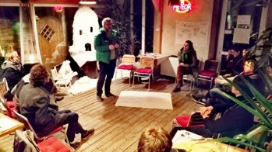
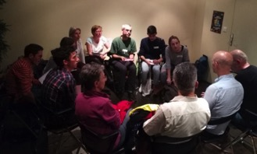
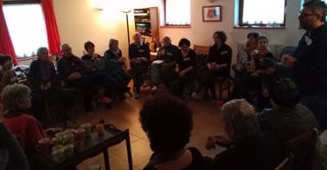
L’expérience strasbourgeoise
Ce qui a bien marché
La capitalisation et le partage des apprentissages par les pairs
_Guides, fiche-outils,
_Apéro « Curieux »
_Atelier Autopromoteurs
_Grand Débrief

Slide 23
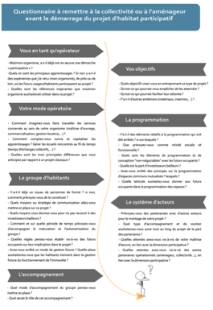
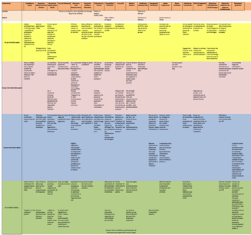
L’expérience strasbourgeoise
Ce qui a moins bien marché
Le recueil et la capitalisation « au fil de l’eau » pour les opérateurs.
_des motivations « opportunistes »,
_une reproductibilité difficile à atteindre,
_des moyens inadaptés pour innover,
_des équipes en constant changement,
_un suivi des engagements inabouti
(pas de « compte à rendre »)
_environnement concurrentiel qui n’invite pas à la « transparence des apprentissages »

Slide 24
L’expérience strasbourgeoise
Les pistes d’amélioration
La capitalisation des apprentissages, une thématique (un objectif) à part entière ?
_un rapport d’apprentissages annuel ?
_formations régulières des collaborateurs (et non des organisations) d’opérateurs,
_cercle ou équipe apprenante ?

Slide 25
L’expérience strasbourgeoise
Des questions ?

Slide 26
Nos apprentissages réciproques

